Slide 1
JavaEE应用开发基础
济南大学信息科学与工程学院 刘鹍

Slide 2
第5章 Spring的事务管理
济南大学信息科学与工程学院 刘鹍

Slide 3
复习：Spring JDBC&Spring Test（JUnit）
Action
Define connection parameters.
Open the connection.
Specify the SQL statement.
Declare parameters and provide parameter values
Prepare and execute the statement.
Set up the loop to iterate through the results (if any).
Do the work for each iteration.
Process any exception.
Handle transactions.
Close the connection, the statement, and the resultset.
<bean id="dataSource" class="org.springframework.jdbc.datasource.DriverManagerDataSource">
<property name="driverClassName" value="com.mysql.jdbc.Driver"/>
<property name="url" value="jdbc:mysql://localhost:3306/spring"/>
<property name="username" value="root"/>
<property name="password" value="root"/>
</bean>
<bean id="jdbcTemplate" class="org.springframework.jdbc.core.JdbcTemplate">
<property name="dataSource" ref="dataSource"/>
</bean>
public class JdbcTemplateTest {
public static void main(String[] args) {
ApplicationContext applicationContext = new ClassPathXmlApplicationContext("liukun.xml");
JdbcTemplate jdTemplate = (JdbcTemplate) applicationContext.getBean("jdbcTemplate");
jdTemplate.execute("……");
}
}

Slide 4
复习：Spring JDBC & Spring Test（JUnit）
<bean id="jdbcTemplate" class="org.springframework.jdbc.core.JdbcTemplate">
<property name="dataSource" ref="dataSource"/>
</bean>
Spring Test
@Component
public class Account {
private Integer id
private String username;
private String balance;
//getter和setter方法
……
}
@Repository("accountDao")
public class AccountDaoImpl implements IAccountDao {
@Autowired
private JdbcTemplate jdbcTemplate;
public int addAccount(Account account) {
……
return this.jdbcTemplate.update(sql, obj);
}
}
@RunWith(SpringJUnit4ClassRunner.class)
@ContextConfiguration(locations="classpath:applicationContext.xml")
public class SpringJDBCTest {
@Autowired
private IAccountDao accountDao;
@Autowired
private Account account;
@Test
public void addTest() {
account.setUsername("test"); account.setBalance(100000.00);
int count = accountDao.addAccount(account);
}
}

Slide 5

学习目标
基于XML和Annotation的
声明式事务的使用
1
掌握
了解
熟悉
Spring事务管理的
两种方式
Spring事务管理的
三个核心接口
3
2

Slide 6
主讲内容
5.1 Spring事务管理概述
主讲内容
Speech content
5.2 声明式事务管理

Slide 7
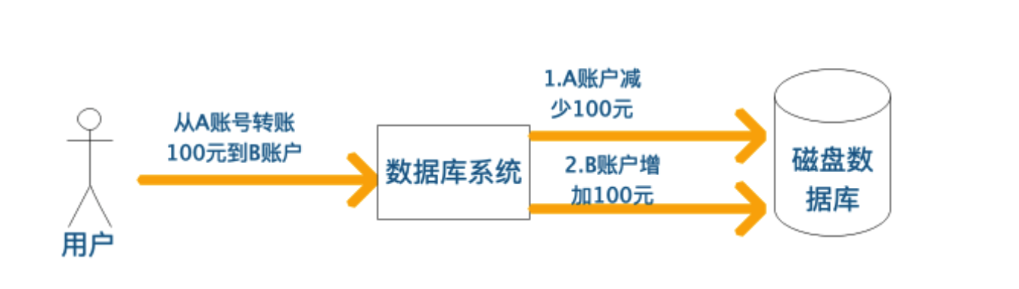
5.1 Spring事务管理概述
什么是事务？
事务( transaction)是访问并可能操作各种数据项的一个数据库操作序列，这些操作要么全部执行,要么全部不执行，是一个不可分割的工作单位。

Slide 8
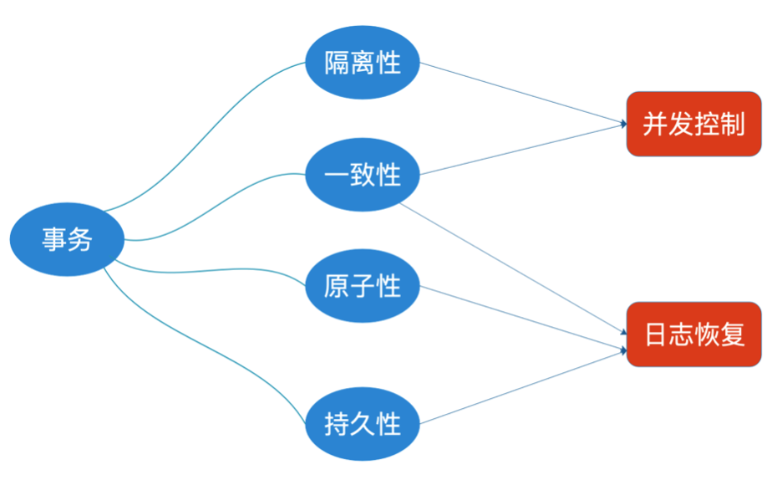
5.1 Spring事务管理概述
事务的特性
原子性
隔离性
一致性
持久性

Slide 9
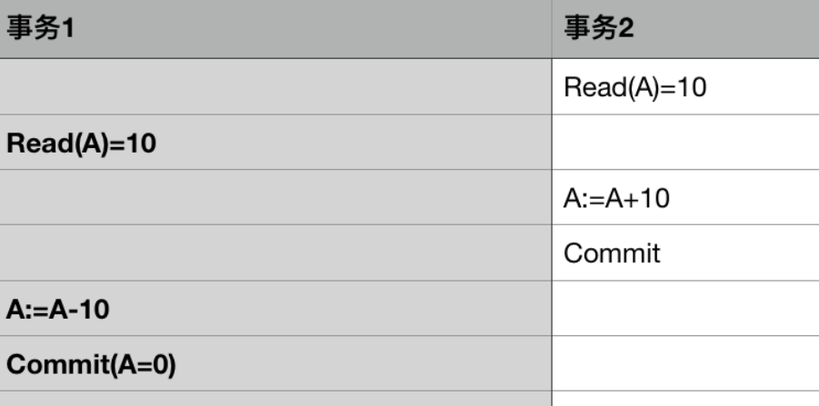
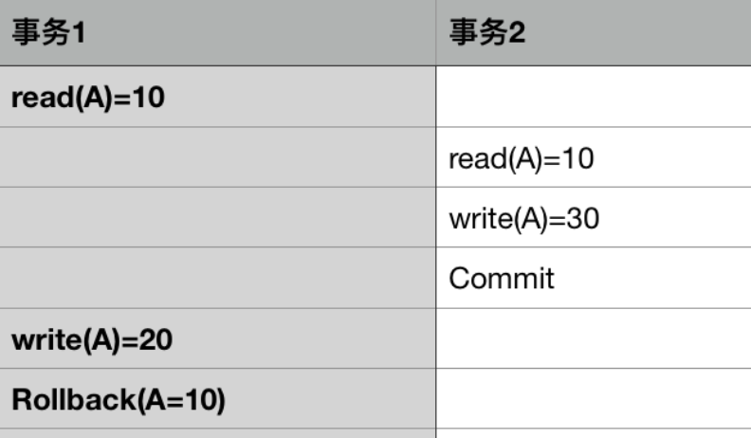
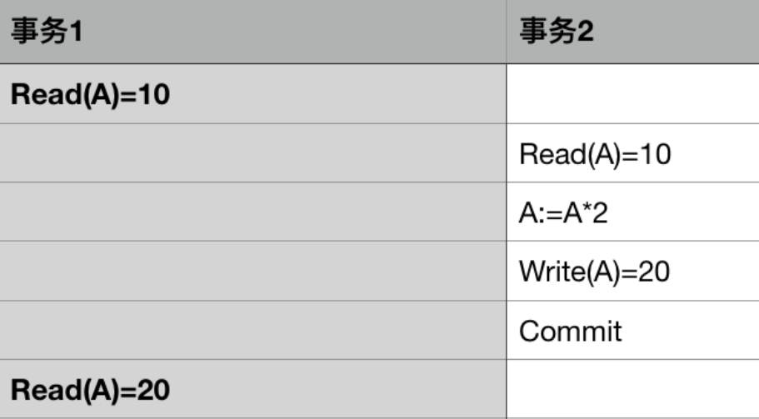
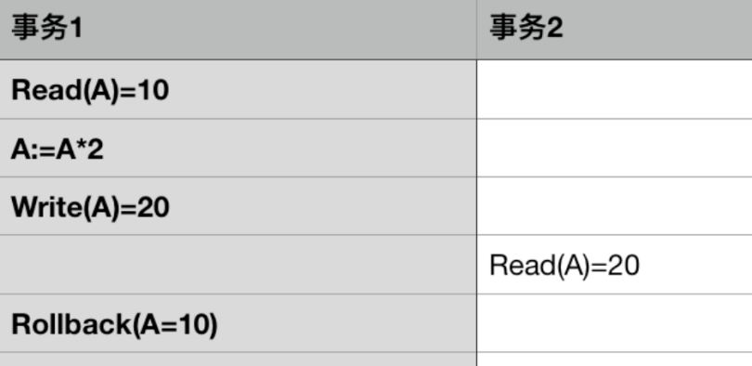
5.1 Spring事务管理概述
常见的事务并发异常
丢失更新
脏写
不可重复读
脏读

Slide 10
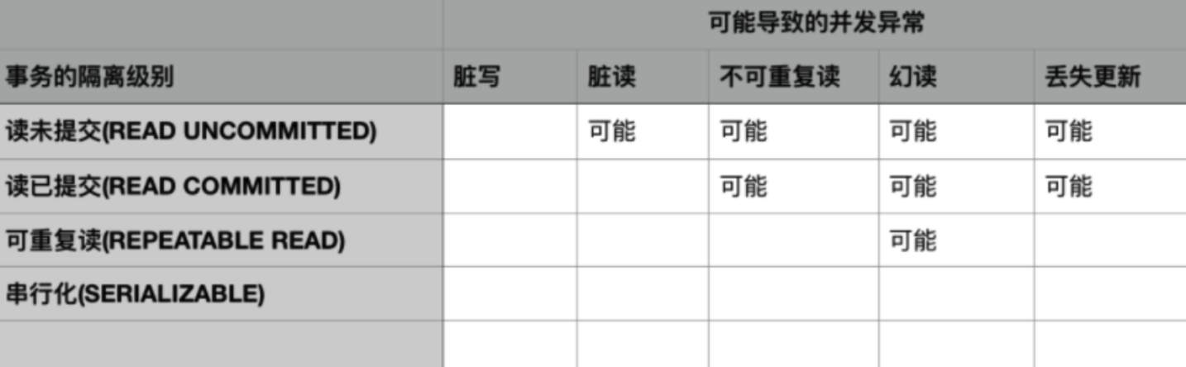
5.1 Spring事务管理概述
事务的隔离级别
Notes:
事务具有隔离性,理论上来说事务之间的执行不应该相互产生影响,其对数据库的影响应该和它们串行执行时一样。
然而完全的隔离性会导致系统并发性能很低,降低对资源的利用率,因而实际上对隔离性的要求会有所放宽,这也会一定程度造成对数据库一致性要求降低
SQL标准为事务定义了不同的隔离级别,从低到高依次是
读未提交(READ UNCOMMITTED)
读已提交(READ COMMITTED)
可重复读(REPEATABLE READ)
串行化(SERIALIZABLE)
事务的隔离级别越低,可能出现的并发异常越多,但是通常而言系统能提供的并发能力越强。
不同的隔离级别与可能的并发异常的对应情况如下表所示,有一点需要强调,这种对应关系只是理论上的,对于特定的数据库实现不一定准确,比如mysql 的Innodb存储引擎通过Next-Key Locking技术在可重复读级别就消除了幻读的可能。
并发控制技术是实现事务隔离性以及不同隔离级别的关键,实现方式有很多,按照其对可能冲突的操作采取的不同策略可以分为乐观并发控制和悲观并发控制两大类。
乐观并发控制:对于并发执行可能冲突的操作,假定其不会真的冲突,允许并发执行,直到真正发生冲突时才去解决冲突,比如让事务回滚。
悲观并发控制:对于并发执行可能冲突的操作,假定其必定发生冲突,通过让事务等待(锁)或者中止(时间戳排序)的方式使并行的操作串行执行。
基于封锁的并发控制
核心思想:对于并发可能冲突的操作,比如读-写,写-读,写-写,通过锁使它们互斥执行。 锁通常分为共享锁和排他锁两种类型
1.共享锁(S):事务T对数据A加共享锁,其他事务只能对A加共享锁但不能加排他锁。
2.排他锁(X):事务T对数据A加排他锁,其他事务对A既不能加共享锁也不能加排他锁
基于锁的并发控制流程:
事务根据自己对数据项进行的操作类型申请相应的锁(读申请共享锁,写申请排他锁)
申请锁的请求被发送给锁管理器。锁管理器根据当前数据项是否已经有锁以及申请的和持有的锁是否冲突决定是否为该请求授予锁。
若锁被授予,则申请锁的事务可以继续执行;若被拒绝,则申请锁的事务将进行等待,直到锁被其他事务释放。
可能出现的问题:
死锁:多个事务持有锁并互相循环等待其他事务的锁导致所有事务都无法继续执行。
饥饿:数据项A一直被加共享锁,导致事务一直无法获取A的排他锁。
对于可能发生冲突的并发操作,锁使它们由并行变为串行执行,是一种悲观的并发控制。
2.3.2 基于时间戳的并发控制
核心思想:对于并发可能冲突的操作,基于时间戳排序规则选定某事务继续执行,其他事务回滚。
系统会在每个事务开始时赋予其一个时间戳,这个时间戳可以是系统时钟也可以是一个不断累加的计数器值,当事务回滚时会为其赋予一个新的时间戳,先开始的事务时间戳小于后开始事务的时间戳。
每一个数据项Q有两个时间戳相关的字段: W-timestamp(Q):成功执行write(Q)的所有事务的最大时间戳 R-timestamp(Q):成功执行read(Q)的所有事务的最大时间戳
时间戳排序规则如下:
假设事务T发出read(Q),T的时间戳为TS a.若TS(T)<W-timestamp(Q),则T需要读入的Q已被覆盖。此 read操作将被拒绝,T回滚。 b.若TS(T)>=W-timestamp(Q),则执行read操作,同时把 R-timestamp(Q)设置为TS(T)与R-timestamp(Q)中的最大值
假设事务T发出write(Q) a.若TS(T)<R-timestamp(Q),write操作被拒绝,T回滚。 b.若TS(T)<W-timestamp(Q),则write操作被拒绝,T回滚。 c.其他情况:系统执行write操作,将W-timestamp(Q)设置 为TS(T)。
基于时间戳排序和基于锁实现的本质一样:对于可能冲突的并发操作,以串行的方式取代并发执行,因而它也是一种悲观并发控制。它们的区别主要有两点:
基于锁是让冲突的事务进行等待,而基于时间戳排序是让冲突的事务回滚。
基于锁冲突事务的执行次序是根据它们申请锁的顺序,先申请的先执行;而基于时间戳排序是根据特定的时间戳排序规则。
2.3.3 基于有效性检查的并发控制
核心思想:事务对数据的更新首先在自己的工作空间进行,等到要写回数据库时才进行有效性检查,对不符合要求的事务进行回滚。
基于有效性检查的事务执行过程会被分为三个阶段:
读阶段:数据项被读入并保存在事务的局部变量中。所有write操作都是对局部变量进行,并不对数据库进行真正的更新。
有效性检查阶段:对事务进行有效性检查,判断是否可以执行write操作而不违反可串行性。如果失败,则回滚该事务。
写阶段:事务已通过有效性检查,则将临时变量中的结果更新到数据库中。
有效性检查通常也是通过对事务的时间戳进行比较完成的,不过和基于时间戳排序的规则不一样。
该方法允许可能冲突的操作并发执行,因为每个事务操作的都是自己工作空间的局部变量,直到有效性检查阶段发现了冲突才回滚。因而这是一种乐观的并发策略。
2.3.4 基于快照隔离的并发控制
快照隔离是多版本并发控制(mvcc)的一种实现方式。
其核心思想是:数据库为每个数据项维护多个版本(快照),每个事务只对属于自己的私有快照进行更新,在事务真正提交前进行有效性检查,使得事务正常提交更新或者失败回滚。
由于快照隔离导致事务看不到其他事务对数据项的更新,为了避免出现丢失更新问题,可以采用以下两种方案避免：
先提交者获胜:对于执行该检查的事务T,判断是否有其他事务已经将更新写入数据库,是则T回滚否则T正常提交。
先更新者获胜:通过锁机制保证第一个获得锁的事务提交其更新,之后试图更新的事务中止。
事务间可能冲突的操作通过数据项的不同版本的快照相互隔离,到真正要写入数据库时才进行冲突检测。因而这也是一种乐观并发控制。
2.3.5 关于并发控制技术的总结
以上只是对常见的几种并发控制技术进行了介绍,不涉及特别复杂的原理的讲解。之所以这么做一是要真的把原理和实现细节讲清楚需要涉及的东西太多,篇幅太长,从作者和读者角度而言都不是一件轻松的事,所以只对其实现的核心思想和实现要点进行了简单的介绍,其他部分就一笔带过了。二是并发控制的实现的方式太过多样,基于封锁的实现就有很多变体,mvcc多版本并发控制的实现方式就更是多样,而且很多时候会和其他并发控制方式比如封锁的方式结合起来使用。

Slide 11

5.1 Spring事务管理概述
Spring事务管理
什么是Spring的事务管理？
在实际开发中，操作数据库时都会涉及到事务管理问题，为此Spring提供了专门用于事务处理的API。Spring的事务管理简化了传统的事务管理流程，并且在一定程度上减少了开发者的工作量。

Slide 12
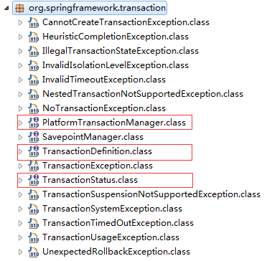
5.1.1 事务管理的核心接口
Spring用于事务管理的依赖包：spring-tx-4.3.6.RELEASE的JAR包
在该JAR包的org.springframework.transaction包中，有3个接口文件PlatformTransactionManager、TransactionDefinition和TransactionStatus，如下图所示：
Spring事务管理的三个核心接口

Slide 13
5.1.1 事务管理的核心接口
1.Platform TransactionManager
PlatformTransactionManager接口是Spring提供的平台事务管理器，主要用于管理事务。该接口中提供了三个事务操作的方法，具体如下：
TransactionStatus getTransaction(TransactionDefinition definition);
用于获取事务状态信息
void commit(TransactionStatus status);
用于提交事务
void rollback(TransactionStatus status);
用于回滚事务

Slide 14


5.1.1 事务管理的核心接口
PlatformTransactionManager接口只是代表事务管理的接口，并不知道底层是如何管理事务的，具体如何管理事务则由它的实现类来完成。该接口常见的几个实现类如下：
1
org.springframework.jdbc.datasource.DataSourceTransactionManager
常用接口实现类
用于配置JDBC数据源的事务管理器
2
org.springframework.orm.hibernate4.HibernateTransactionManager
用于配置Hibernate的事务管理器
3
org.springframework.transaction.jta.JtaTransactionManager
用于配置全局事务管理器
小提示：当底层采用不同的持久层技术时，系统只需使用不同的PlatformTransactionManager实现类即可。

Slide 15
5.1.1 事务管理的核心接口
2.TransactionDefinition
TransactionDefinition接口是事务定义（描述）的对象，该对象中定义了事务规则，并提供了获取事务相关信息的方法，具体如下：
String getName( ); 获取事务对象名称
int getIsolationLevel( ); 获取事务的隔离级别
int getPropagationBehavior( ); 获取事务的传播行为
int getTimeout( ); 获取事务的超时时间
boolean isReadOnly( ); 获取事务是否只读

Slide 16
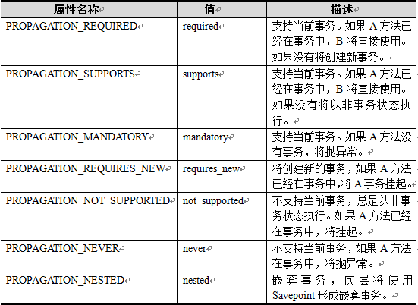
5.1.1 事务管理的核心接口
上述方法中，事务的传播行为是指在同一个方法中，不同操作前后所使用的事务。传播行为有很多种，具体如下表所示：
在事务管理过程中，传播行为可以控制是否需要创建事务以及如何创建事务，通常情况下，数据的查询不会影响原数据的改变，所以不需要进行事务管理，而对于数据的插入、更新和删除操作，必须进行事务管理。如果没有指定事务的传播行为，Spring默认传播行为是REQUIRED。

Slide 17
5.1.1 事务管理的核心接口
3.TransactionStatus
TransactionStatus接口是事务的状态，它描述了某一时间点上事务的状态信息。该接口中包含6个方法，具体如下：
void flush(); 刷新事务
boolean hasSavepoint(); 获取是否存在保存点
boolean isCompleted(); 获取事务是否完成
boolean isNewTransaction(); 获取是否为新事务
boolean isRollbackOnly(); 获取事务是否回滚
void setRollbackOnly(); 设置事务回滚

Slide 18
5.1.2 事务管理的方式
AOP
编程式事务管理
通过编写代码实现的事务管理，包括定义事务的开始、正常执行后的事务提交和异常时的事务回滚
Spring事务管理分两种方式
声明式事务管理
通过AOP技术实现的事务管理，主要思想是将事务作为一个“切面”代码单独编写，然后通过AOP技术将事务管理的“切面”植入到业务目标类中
声明式事务管理最大的优点在于开发者无需通过编程的方式来管理事务，只需在配置文件中进行相关的事务规则声明，就可以将事务应用到业务逻辑中。这使得开发人员可以更加专注于核心业务逻辑代码的编写，在一定程度上减少了工作量，提高了开发效率，所以在实际开发中，通常都推荐使用声明式事务管理。

Slide 19
主讲内容
5.1 Spring事务管理概述
主讲内容
Speech content
5.2 声明式事务管理

Slide 20

5.2 声明式事务管理
思考：AOP与事务
如何实现Spring的声明式事务管理？
Spring的声明式事务管理可以通过两种方式来实现，一种是基于XML的方式，另一种是基于Annotation的方式。接下来的两个小节中，将对这两种声明式事务管理方式进行详细讲解。

Slide 21
5.2.1 基于XML方式的声明式事务
基于XML方式的声明式事务是在配置文件中通过<tx:advice>元素配置事务规则来实现的。当配置了事务的增强处理后，就可以通过编写的AOP配置，让Spring自动对目标生成代理。<tx:advice>元素及其子元素如下图所示：

Slide 22
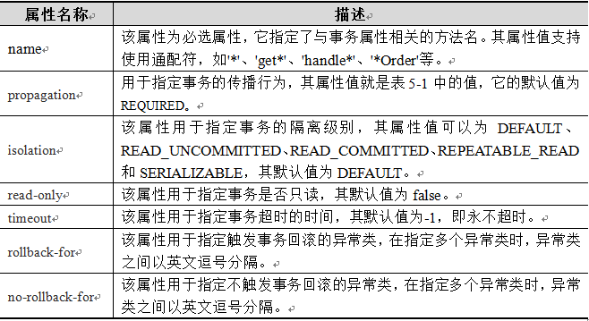
5.2.1 基于XML方式的声明式事务
配置<tx:advice>元素的重点是配置<tx:method>子元素，上图中使用灰色标注的几个属性是<tx:method>元素中的常用属性。其属性描述具体如下：

Slide 23
5.2.1 基于XML方式的声明式事务
Spring配置文件：applicationContext.xml
…… <bean id="accountDao" class="cn.edu.ujn.ch5.jdbc.AccountDaoImpl"> <property name="jdbcTemplate" ref="jdbcTemplate" /> </bean> <bean id="transactionManager" class="org.springframework.jdbc.datasource.DataSourceTransactionManager"> <property name="dataSource" ref="dataSource" /> </bean> <tx:advice id="txAdvice" transaction-manager="transactionManager"> <tx:attributes> <tx:method name="*" propagation="REQUIRED" isolation="DEFAULT" read-only="false" /> </tx:attributes> </tx:advice> <aop:config> <aop:pointcut expression="execution(* cn.edu.ujn.ch5.jdbc.*.*(..))" id="txPointCut" /> <aop:advisor advice-ref="txAdvice" pointcut-ref="txPointCut" /> </aop:config> </beans>
事务管理器，依赖于数据源
编写通知：对事务进行增强(通知),需要编写对切入点和具体执行事务细节
编写aop，让spring自动对目标生成代理，需要使用AspectJ的表达式
切入点
切面：将切入点与通知整合

Slide 24
5.2.2 基于Annotation方式的声明式事务
1
在Spring容器中注册事务注解驱动；
基于Annotation方式的声明式事务
<tx:annotation-driven transaction-manager="transactionManager"/>
2
在需要事务管理的类或方法上使用@Transactional注解。
如果将注解添加在Bean类上，则表示事务的设置对整个Bean类的所有方法都起作用；如果将注解添加在Bean类中的某个方法上，则表示事务的设置只对该方法有效。

Slide 25
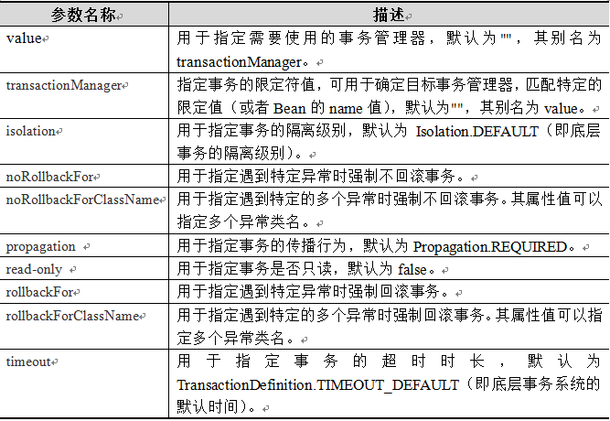
5.2.2 基于Annotation方式的声明式事务
使用@Transactional注解时，可以通过参数配置事务详情：

Slide 26
5.2.2 基于Annotation方式的声明式事务
@Transactional
@Transactional(propagation = Propagation.REQUIRED, isolation = Isolation.DEFAULT, readOnly = false) public void transfer(String outUser, String inUser, Double money) { // 收款时，收款用户的余额=现有余额+所汇金额 this.jdbcTemplate.update("update account set balance = balance +? where username = ?",money, inUser); // 模拟系统运行时的突发性问题 int i = 1/0; // 汇款时，汇款用户的余额=现有余额-所汇金额 this.jdbcTemplate.update("update account set balance = balance-? where username = ?",money, outUser); }

Slide 27

5.3 本章小结
本章主要对Spring中的事务管理进行了详细讲解。首先讲解了Spring事务管理所涉及的3个核心接口，然后对Spring中事务管理的两种方式进行了介绍，最后通过案例分别对基于XML方式和基于Annotation方式的声明式事务处理的使用进行了详细讲解。
通过本章的学习，读者可以对Spring的事务管理知识有一定的了解，并能够掌握Spring声明式事务管理的使用。

